Slide 1
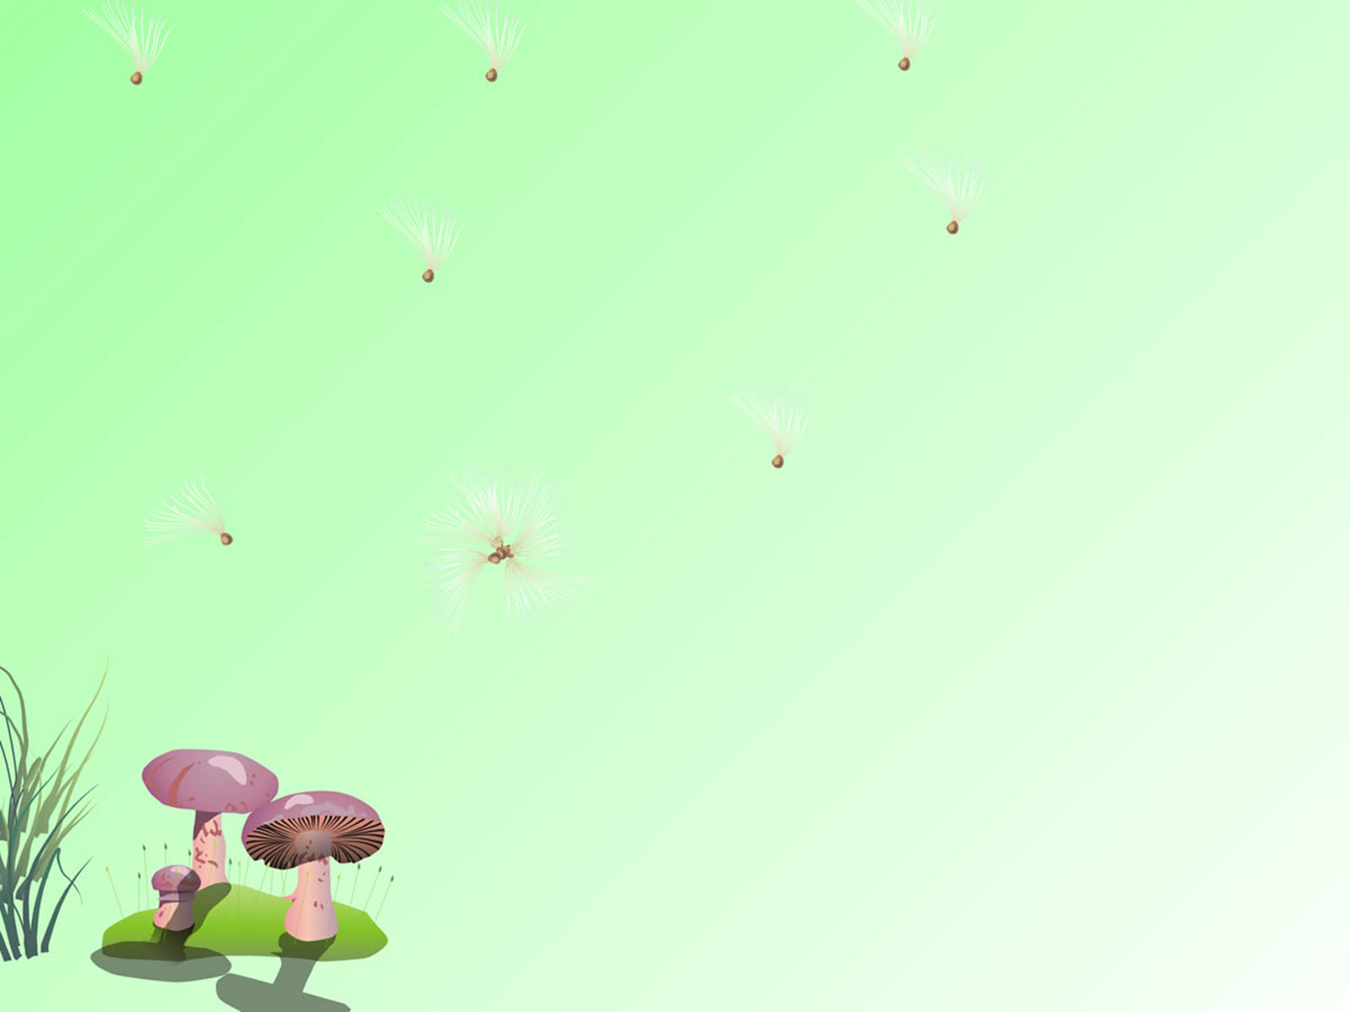

PHÒNG GIÁO DỤC VÀ ĐÀO TẠO QUẬN LONG BIÊN
TRƯỜNG MẦM NON TRÀNG AN
GIÁO ÁN PHÁT TRIỂN NHẬN THỨC
Đề tài: Khám phá lợi ích của nước
Thời gian: 30 phút
Đối tượng: 4-5tuổi
Giáo viên: Tống Thị Bích Liên

Slide 2

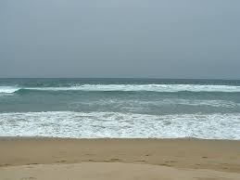
Các nguồn nước
Nước biển

Slide 3

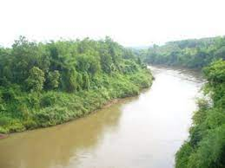
Các nguồn nước
Nước sông

Slide 4
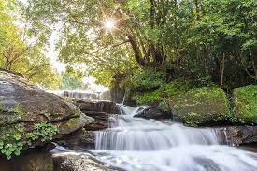
Các nguồn nước
Nước suối

Slide 5
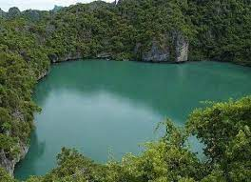
Các nguồn nước
Nước hồ

Slide 6
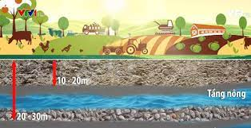
Các nguồn nước
Nước ngầm

Slide 7
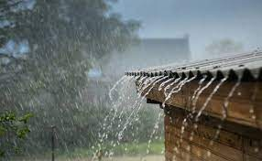
Các nguồn nước
Nước mưa

Slide 8
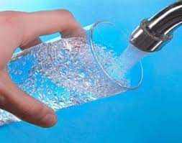
Nước có ở đâu nhỉ?

Slide 9

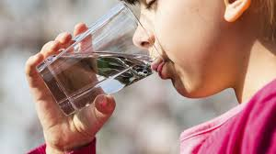
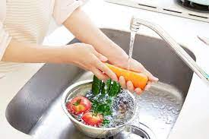
Vai trò của nước đối với con người

Slide 10
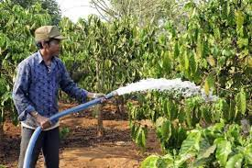
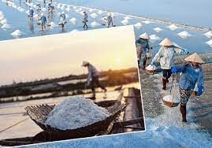
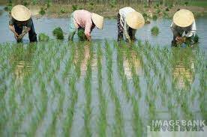
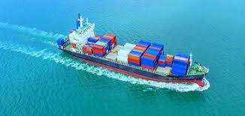
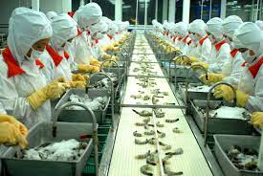
Vai trò của nước đối với con người

Slide 11
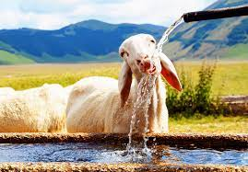
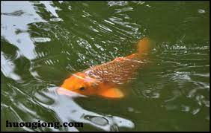
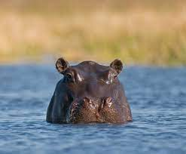
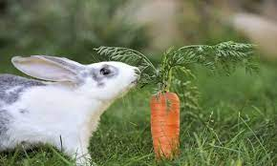
Vai trò của nước đối với động vật

Slide 12
So sánh nước ngọt và nước mặn

Slide 13
Loại nước nào có thể uống và có thể sử dụng?

Slide 14
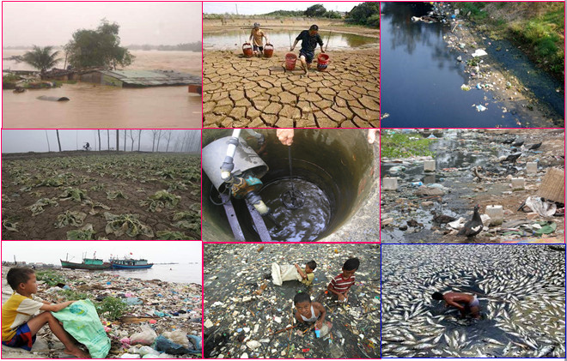
Hiện trạng ô nhiễm của nguồn nước

Slide 15
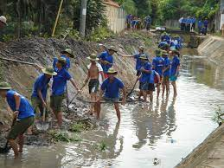
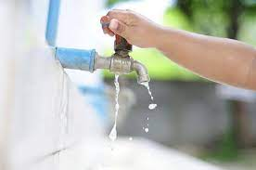
Hành động bảo vệ nguồn nước

Slide 16
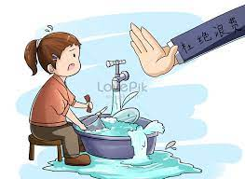
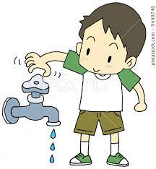
Trò chơi: Chọn hành vi đúng

Slide 17
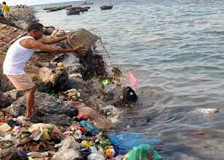
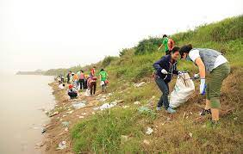
Trò chơi: Chọn hành vi đúng

Slide 18
Tổng kết:

